Slide 1
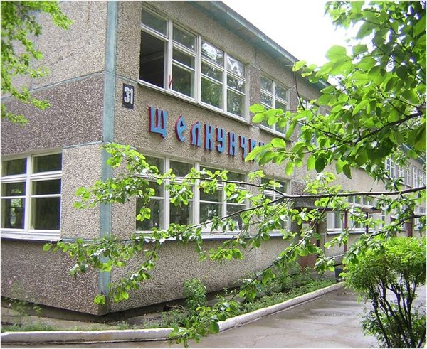
Муниципальное бюджетное дошкольное образовательное учреждение
Центр развития ребёнка – детский сад № 10 «Щелкунчик» муниципального образования г.Саяногорск

Slide 2
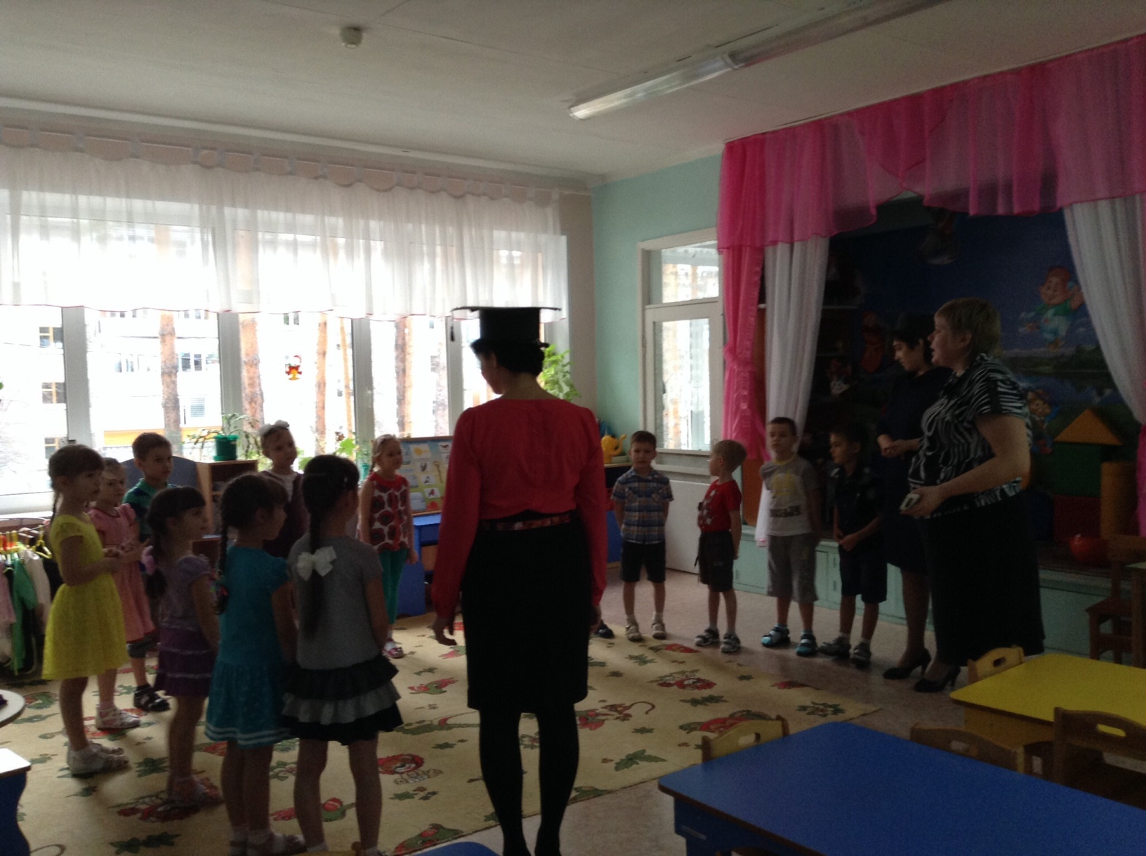
«РостОК-UnikУм»

Slide 3
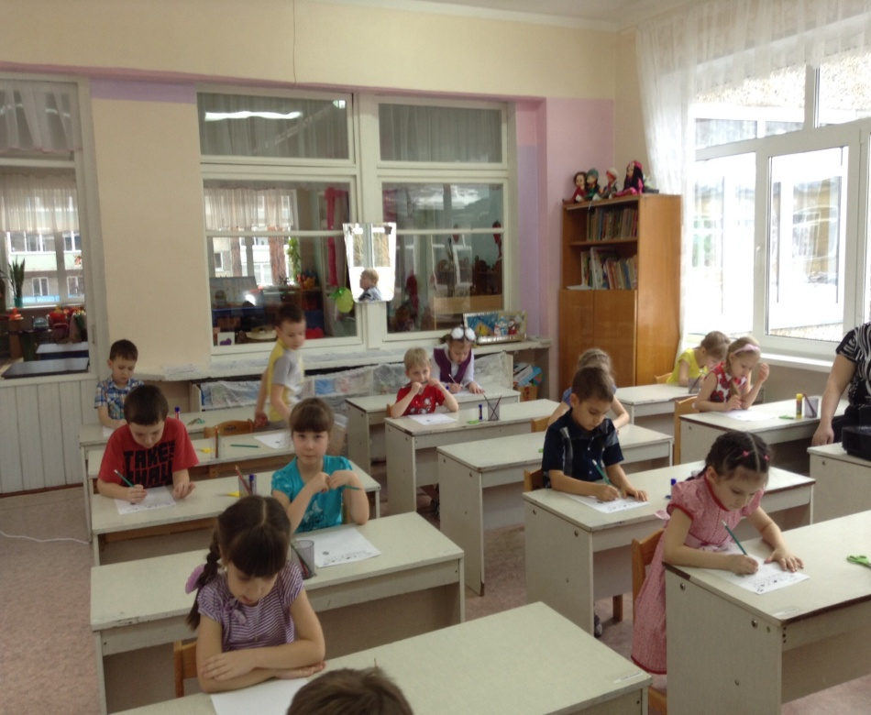
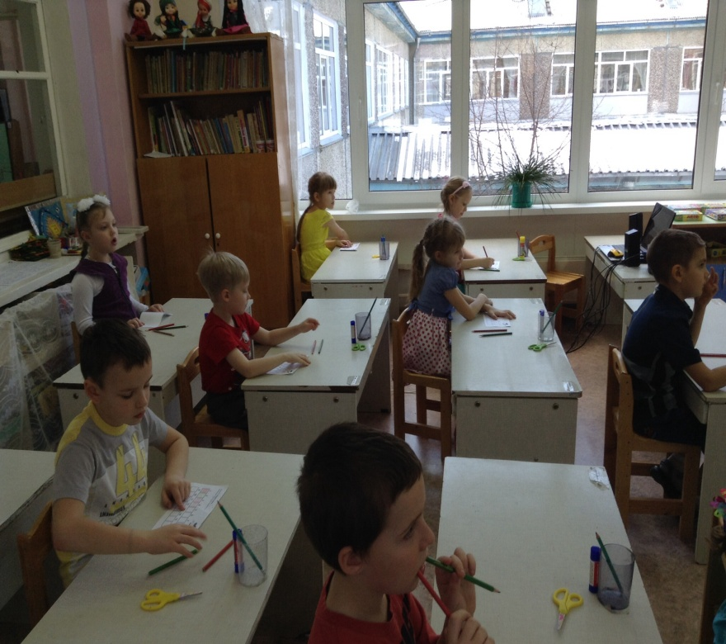
Умники подготовительной группы Б
Умники подготовительной группы А

Slide 4
